Slide 1

Thứ hai ngày 16 tháng 01 năm 2023
Tập đọc
BỐN ANH TÀI

Slide 2
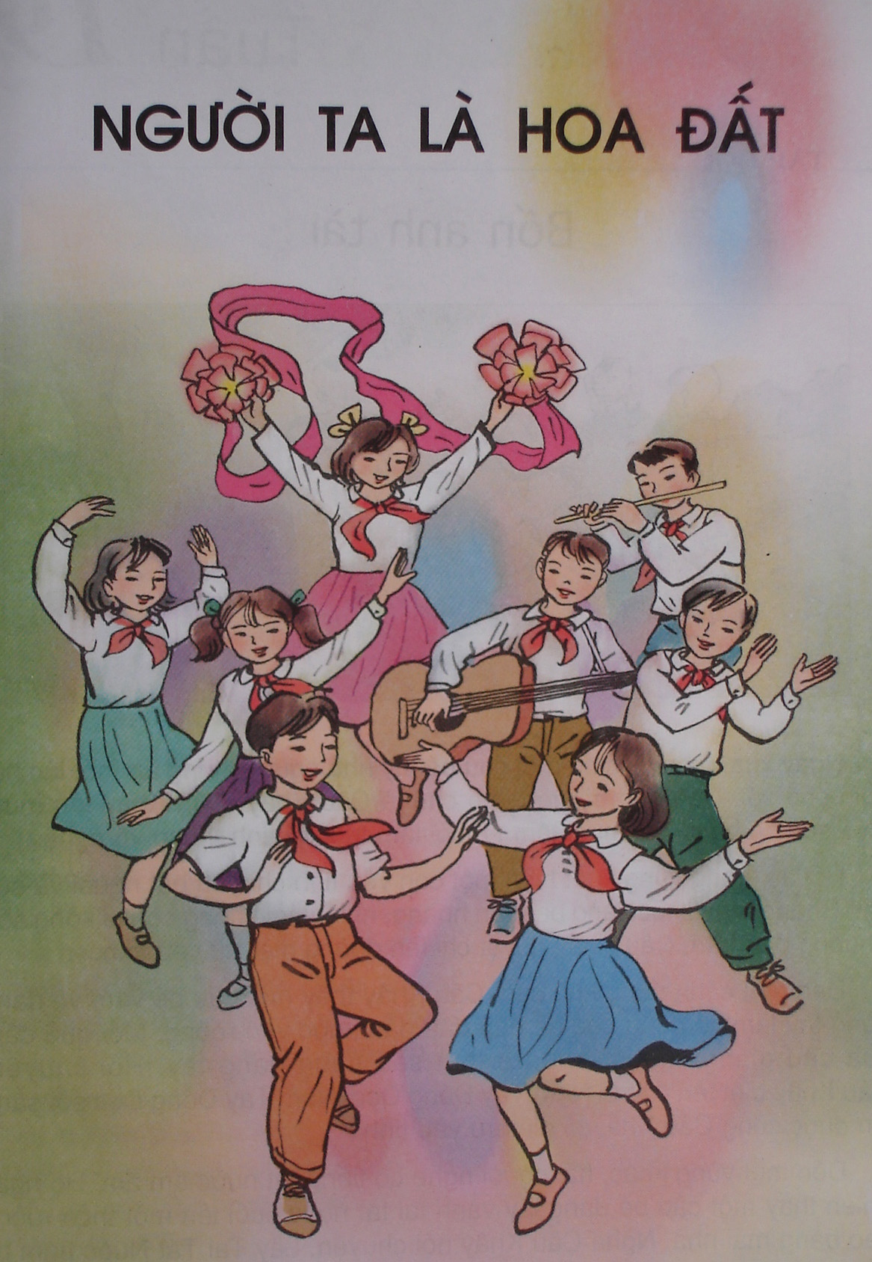

Slide 3
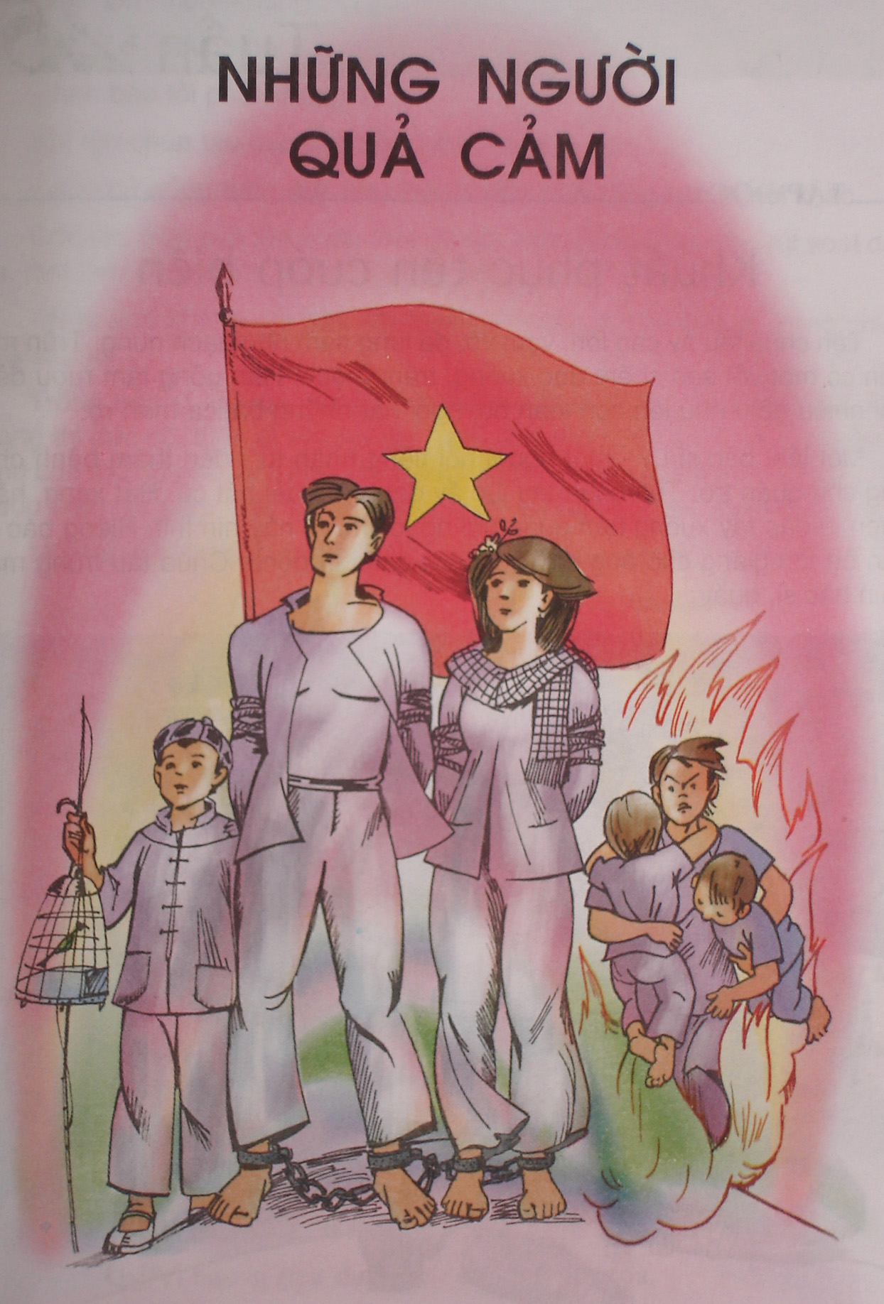

Slide 4
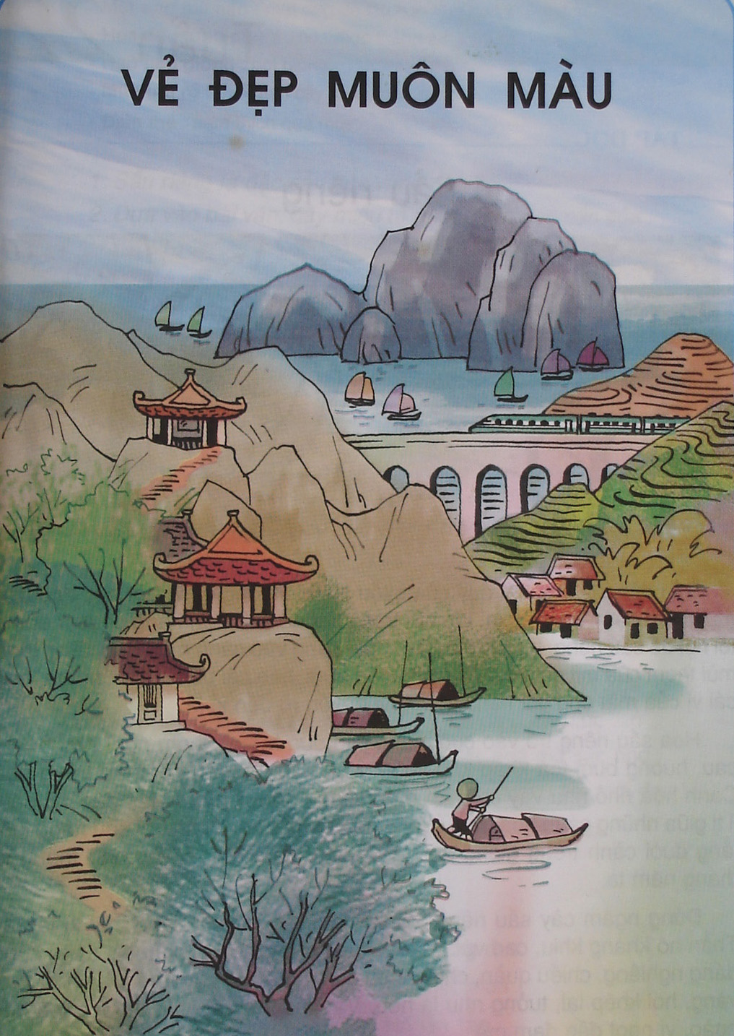

Slide 5
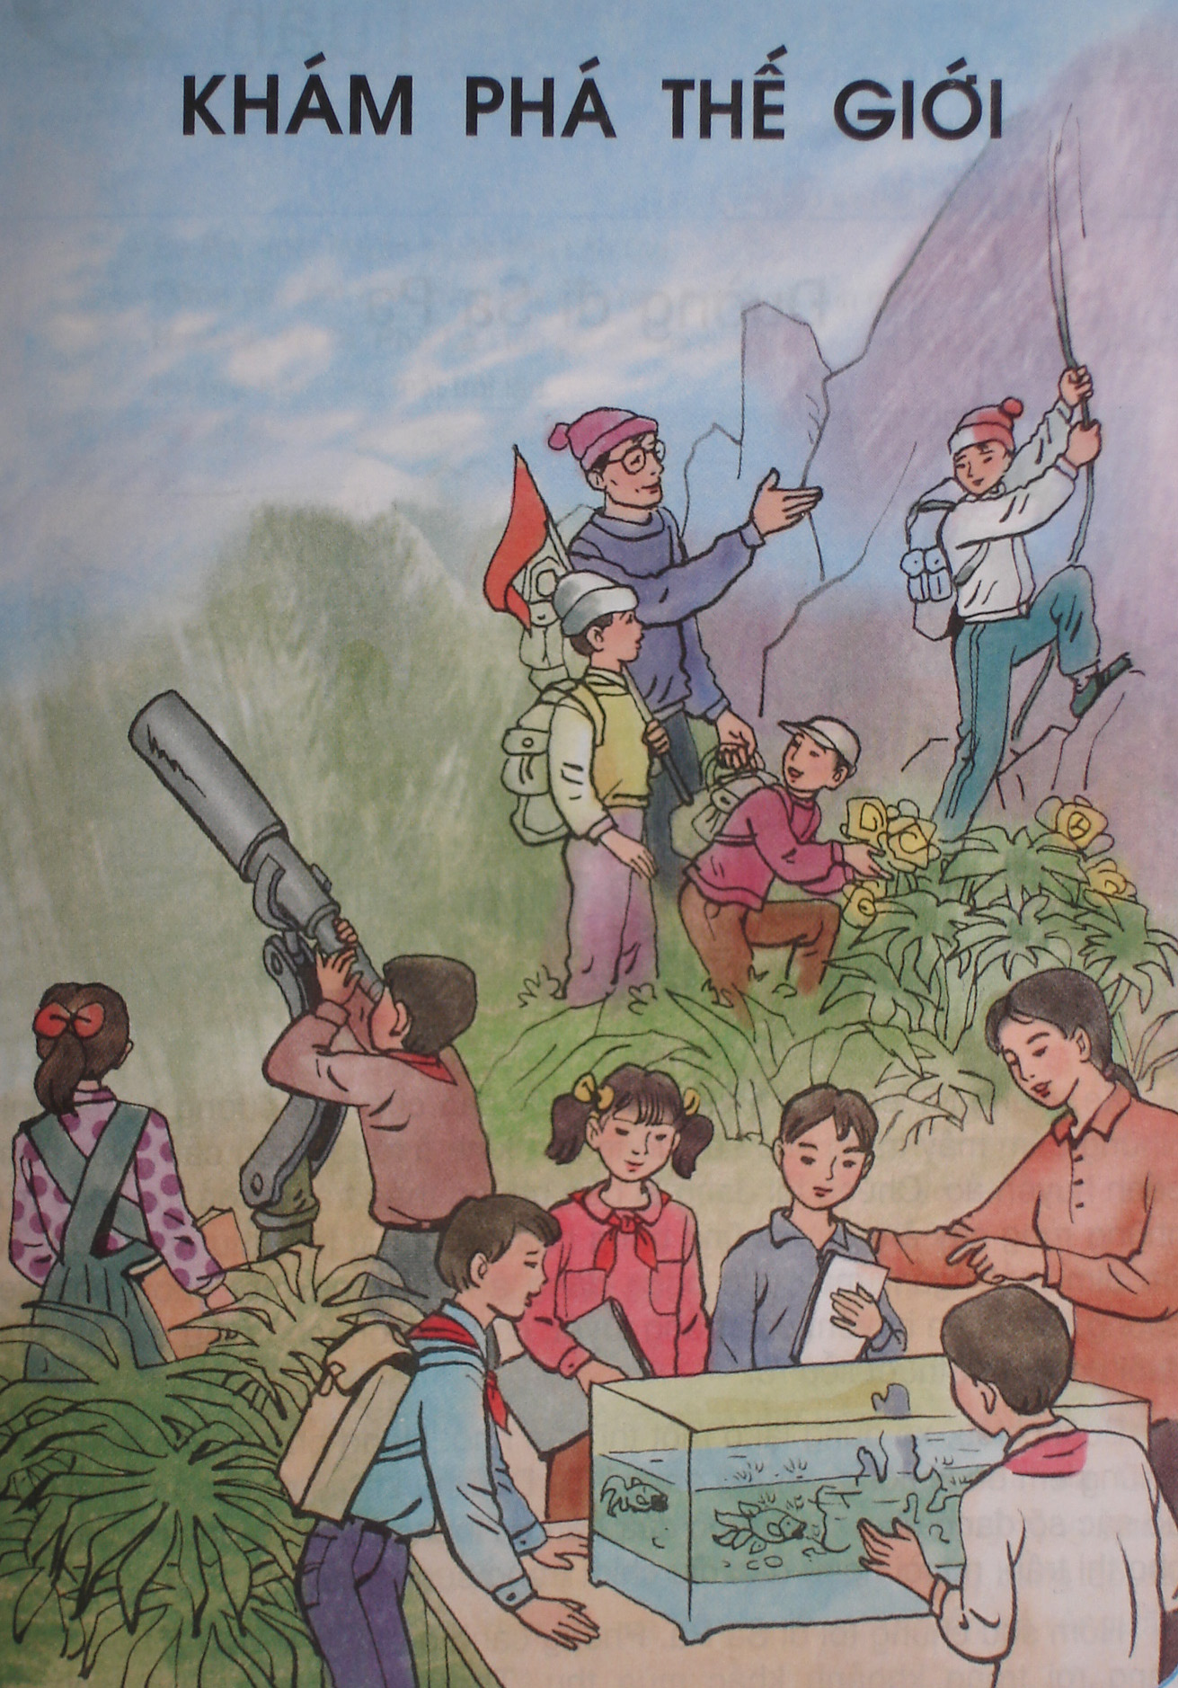

Slide 6
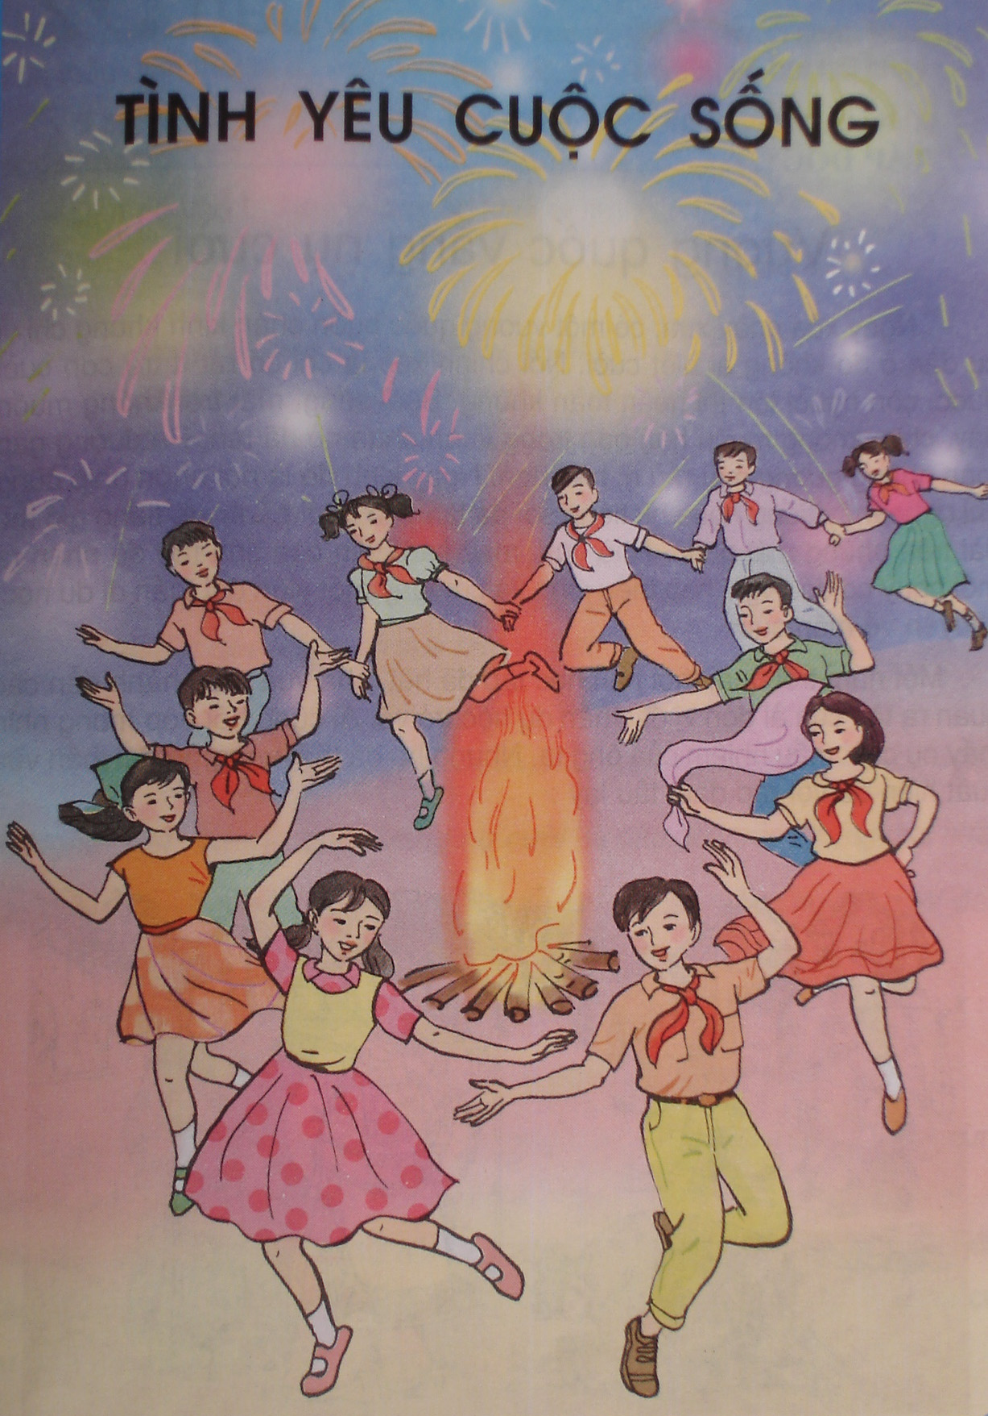

Slide 7
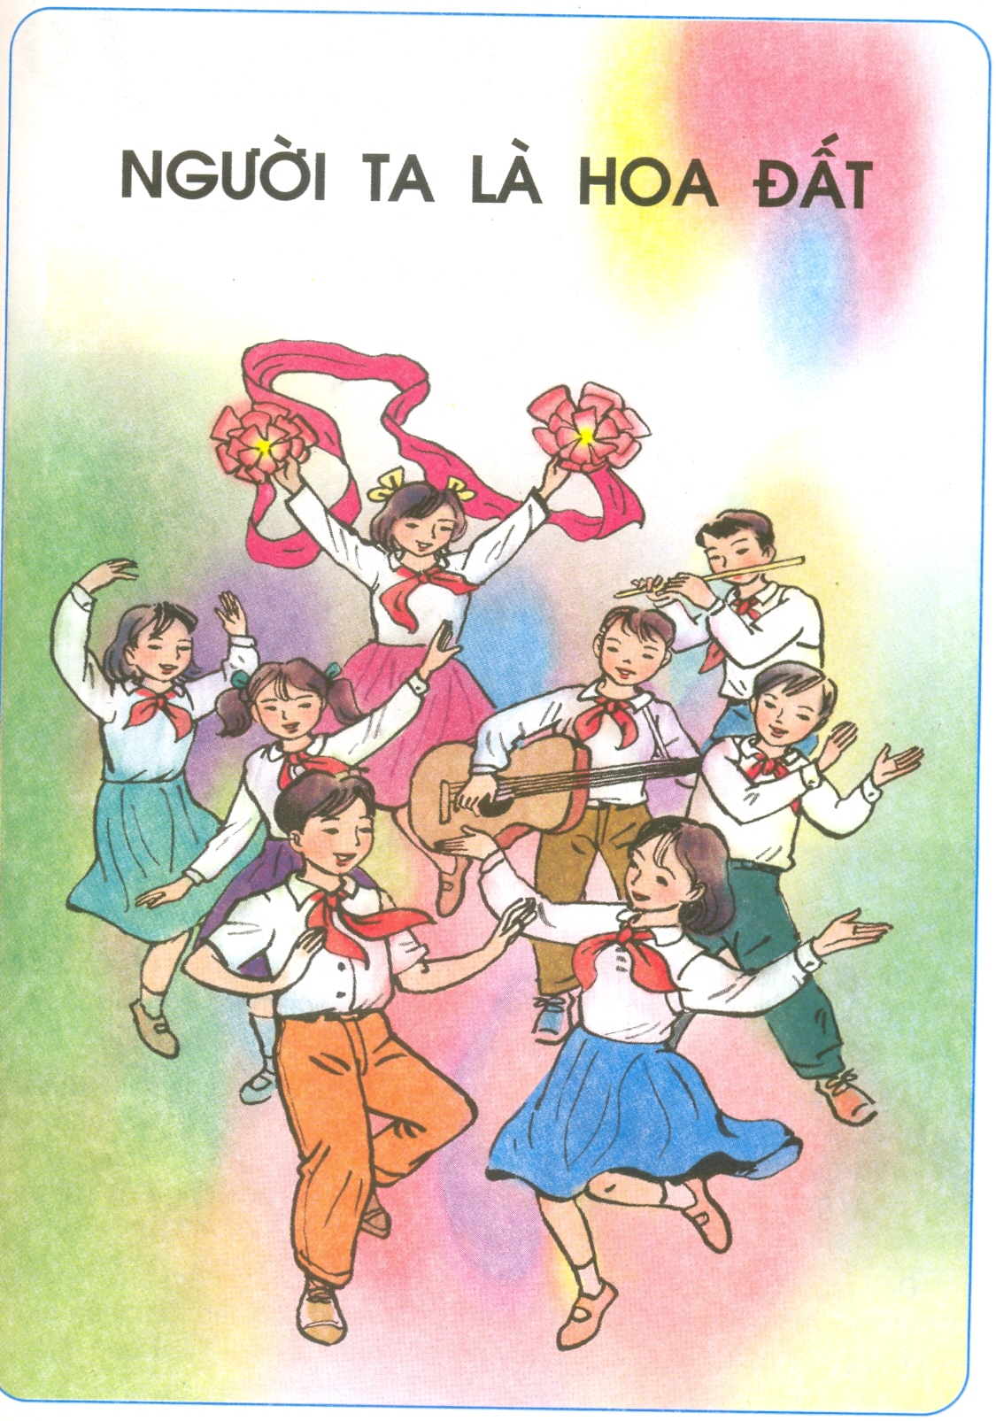

Slide 8




KHÁM PHÁ

Slide 9

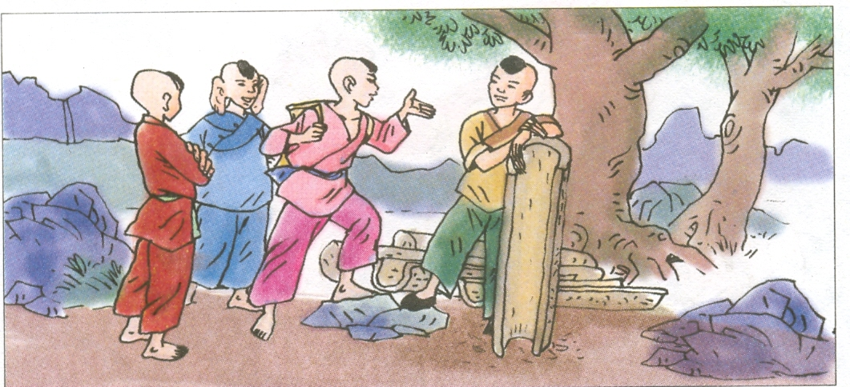

Slide 10
Thứ hai, ngày 16 tháng 1 năm 2023
Tập đọc
Bốn anh tài
Truyên cổ dân tộc Tày

Slide 11
LUYỆN ĐỌC

Slide 12
Bốn anh tài
Ngày xưa, ở bản kia có một chú bé tuy nhỏ người nhưng ăn một lúc hết chín chõ xôi. Dân bản đặt tên cho chú là Cẩu Khây. Cẩu Khây lên mười tuổi, sức đã bằng trai mười tám; mười lăm tuổi đã tinh thông võ nghệ.
Hồi ấy, trong vùng xuất hiện một con yêu tinh chuyên bắt người và súc vật. Chẳng mấy chốc, làng bản tan hoang, nhiều nơi không còn ai sống sót. Thương dân bản, Cẩu Khây quyết chí lên đường diệt trừ yêu tinh.
Đến một cánh đồng khô cạn, Cẩu Khây thấy một cậu bé vạm vỡ đang dùng tay làm vồ đóng cọc để đắp đập dẫn nước vào ruộng. Mỗi quả đấm của cậu giáng xuống, cọc tre thụt sâu hàng gang tay. Hỏi chuyện, Cẩu Khây biết tên cậu là Nắm Tay Đóng Cọc. Nắm Tay Đóng Cọc sốt sắng xin được cùng Cẩu Khây đi diệt trừ yêu tinh.
Đến một vùng khác, hai người nghe có tiếng tát nước ầm ầm. Họ ngạc nhiên thấy một cậu bé đang lấy vành tai tát nước suối lên một thửa ruộng cao bằng mái nhà. Nghe Cẩu Khây nói chuyện, Lấy Tai Tát Nước hăm hở cùng hai bạn lên đường.
Đi được ít lâu, ba người lại gặp một cậu bé đang ngồi dưới gốc cây, lấy móng tay đục gỗ thành lòng máng dẫn nước vào ruộng. Cẩu Khây cùng các bạn đến làm quen và nói rõ chí hướng của ba người. Móng Tay Đục Máng hăng hái xin được làm em út đi theo.
(còn nữa)
TRUYỆN CỔ DÂN TỘC TÀY

Slide 13


CHIA ĐOẠN
Bài văn chia làm 5 đoạn
Đoạn 1: Ngày xưa ...đến tinh thông võ nghệ.
Đoạn 2: Hồi ấy ...đến diệt trừ yêu tinh.
Đoạn 3: Đến một cánh đồng ...đến diệt trừ yêu tinh.
Đoạn 4: Đến một vùng khác...đến hai bạn lên đường.
Đoạn 5: Phần còn lại.

Slide 14
Bốn anh tài
Ngày xưa, ở bản kia có một chú bé tuy nhỏ người nhưng ăn một lúc hết chín chõ xôi. Dân bản đặt tên cho chú là Cẩu Khây. Cẩu Khây lên mười tuổi, sức đã bằng trai mười tám; mười lăm tuổi đã tinh thông võ nghệ.
Hồi ấy, trong vùng xuất hiện một con yêu tinh chuyên bắt người và súc vật. Chẳng mấy chốc, làng bản tan hoang, nhiều nơi không còn ai sống sót. Thương dân bản, Cẩu Khây quyết chí lên đường diệt trừ yêu tinh.
Đến một cánh đồng khô cạn, Cẩu Khây thấy một cậu bé vạm vỡ đang dùng tay làm vồ đóng cọc để đắp đập dẫn nước vào ruộng. Mỗi quả đấm của cậu giáng xuống, cọc tre thụt sâu hàng gang tay. Hỏi chuyện, Cẩu Khây biết tên cậu là Nắm Tay Đóng Cọc. Nắm Tay Đóng Cọc sốt sắng xin được cùng Cẩu Khây đi diệt trừ yêu tinh.
Đến một vùng khác, hai người nghe có tiếng tát nước ầm ầm. Họ ngạc nhiên thấy một cậu bé đang lấy vành tai tát nước suối lên một thửa ruộng cao bằng mái nhà. Nghe Cẩu Khây nói chuyện, Lấy Tai Tát Nước hăm hở cùng hai bạn lên đường.
Đi được ít lâu, ba người lại gặp một cậu bé đang ngồi dưới gốc cây, lấy móng tay đục gỗ thành lòng máng dẫn nước vào ruộng. Cẩu Khây cùng các bạn đến làm quen và nói rõ chí hướng của ba người. Móng Tay Đục Máng hăng hái xin được làm em út đi theo.
(còn nữa)
TRUYỆN CỔ DÂN TỘC TÀY
1
2
3
4
5

Slide 15

LUYỆN ĐỌC TỪ KHÓ
chõ xôi
vạm vỡ
-
Cẩu Khây
Lấy Tai Tát Nước
-
sống sót
-

Slide 16
LUYỆN ĐỌC CÂU DÀI
Đến một cánh đồng khô cạn, Cẩu Khây thấy một cậu bé vạm vỡ đang dùng tay làm vồ đóng cọc / để đắp đập dẫn nước vào ruộng.

Slide 17
Bốn anh tài
Ngày xưa, ở bản kia có một chú bé tuy nhỏ người nhưng ăn một lúc hết chín chõ xôi. Dân bản đặt tên cho chú là Cẩu Khây. Cẩu Khây lên mười tuổi, sức đã bằng trai mười tám; mười lăm tuổi đã tinh thông võ nghệ.
Hồi ấy, trong vùng xuất hiện một con yêu tinh chuyên bắt người và súc vật. Chẳng mấy chốc, làng bản tan hoang, nhiều nơi không còn ai sống sót. Thương dân bản, Cẩu Khây quyết chí lên đường diệt trừ yêu tinh.
Đến một cánh đồng khô cạn, Cẩu Khây thấy một cậu bé vạm vỡ đang dùng tay làm vồ đóng cọc để đắp đập dẫn nước vào ruộng. Mỗi quả đấm của cậu giáng xuống, cọc tre thụt sâu hàng gang tay. Hỏi chuyện, Cẩu Khây biết tên cậu là Nắm Tay Đóng Cọc. Nắm Tay Đóng Cọc sốt sắng xin được cùng Cẩu Khây đi diệt trừ yêu tinh.
Đến một vùng khác, hai người nghe có tiếng tát nước ầm ầm. Họ ngạc nhiên thấy một cậu bé đang lấy vành tai tát nước suối lên một thửa ruộng cao bằng mái nhà. Nghe Cẩu Khây nói chuyện, Lấy Tai Tát Nước hăm hở cùng hai bạn lên đường.
Đi được ít lâu, ba người lại gặp một cậu bé đang ngồi dưới gốc cây, lấy móng tay đục gỗ thành lòng máng dẫn nước vào ruộng. Cẩu Khây cùng các bạn đến làm quen và nói rõ chí hướng của ba người. Móng Tay Đục Máng hăng hái xin được làm em út đi theo.
(còn nữa)
TRUYỆN CỔ DÂN TỘC TÀY
1
2
3
4
5

Slide 18
GIẢI NGHĨA TỪ
- Cẩu Khây (tiếng Tày): chín chõ xôi.
- Tinh thông: hiểu biết thấu đáo, có khả năng vận dụng thành thạo.
- Yêu tinh: con vật tưởng tượng, có nhiều phép thuật và rất độc ác.

Slide 19
Bốn anh tài
Ngày xưa, ở bản kia có một chú bé tuy nhỏ người nhưng ăn một lúc hết chín chõ xôi. Dân bản đặt tên cho chú là Cẩu Khây. Cẩu Khây lên mười tuổi, sức đã bằng trai mười tám; mười lăm tuổi đã tinh thông võ nghệ.
Hồi ấy, trong vùng xuất hiện một con yêu tinh chuyên bắt người và súc vật. Chẳng mấy chốc, làng bản tan hoang, nhiều nơi không còn ai sống sót. Thương dân bản, Cẩu Khây quyết chí lên đường diệt trừ yêu tinh.
Đến một cánh đồng khô cạn, Cẩu Khây thấy một cậu bé vạm vỡ đang dùng tay làm vồ đóng cọc để đắp đập dẫn nước vào ruộng. Mỗi quả đấm của cậu giáng xuống, cọc tre thụt sâu hàng gang tay. Hỏi chuyện, Cẩu Khây biết tên cậu là Nắm Tay Đóng Cọc. Nắm Tay Đóng Cọc sốt sắng xin được cùng Cẩu Khây đi diệt trừ yêu tinh.
Đến một vùng khác, hai người nghe có tiếng tát nước ầm ầm. Họ ngạc nhiên thấy một cậu bé đang lấy vành tai tát nước suối lên một thửa ruộng cao bằng mái nhà. Nghe Cẩu Khây nói chuyện, Lấy Tai Tát Nước hăm hở cùng hai bạn lên đường.
Đi được ít lâu, ba người lại gặp một cậu bé đang ngồi dưới gốc cây, lấy móng tay đục gỗ thành lòng máng dẫn nước vào ruộng. Cẩu Khây cùng các bạn đến làm quen và nói rõ chí hướng của ba người. Móng Tay Đục Máng hăng hái xin được làm em út đi theo.
(còn nữa)
TRUYỆN CỔ DÂN TỘC TÀY

Slide 20
TÌM HIỂU BÀI

Slide 21
Ngày xưa, ở bản kia có một chú bé tuy nhỏ người nhưng ăn một lúc hết chín chõ xôi. Dân bản đặt tên cho chú là Cẩu Khây. Cẩu Khây lên mười tuổi, sức đã bằng trai mười tám; mười lăm tuổi đã tinh thông võ nghệ.
Những chi tiết nào nói lên sức khoẻ và tài năng đặc biệt của Cẩu Khây?
Nhỏ người nhưng ăn một lúc hết chín chõ xôi, 10 tuổi sức đã bằng trai 18, 15 tuổi đã tinh thông võ nghệ.

Slide 22
Hồi ấy, trong vùng xuất hiện một con yêu tinh chuyên bắt người và súc vật. Chẳng mấy chốc, làng bản tan hoang, nhiều nơi không còn ai sống sót. Thương dân bản, Cẩu Khây quyết chí lên đường diệt trừ yêu tinh.
Chuyện gì xảy ra với quê hương của Cẩu Khây?
- Quê hương Cẩu Khây xuất hiện 1 con yêu tinh, nó bắt người và súc vật làm cho bản làng tan hoang, nhiều nơi không còn ai sống sót.
Thương dân bản, Cẩu Khây làm gì?
- Quyết chí lên đường diệt trừ yêu tinh.

Slide 23
Cẩu Khây đi diệt trừ yêu tinh cùng những ai?
- Nắm Tay Đóng Cọc, Lấy Tai Tát Nước, Móng Tay Đục Máng.
Lấy Tai
Tát Nước
Cẩu Khây
Móng Tay Đục Máng
Nắm Tay Đóng Cọc

Slide 24
Lấy Tai
Tát Nước
Cẩu Khây
Móng Tay Đục Máng
Nắm Tay Đóng Cọc
- Nắm Tay Đóng Cọc: dùng tay làm vồ đóng cọc, mỗi quả đấm giáng xuống, cọc tre thụt sâu hàng gang tay.
- Lấy Tai Tát Nước: lấy tai tát nước lên thửa ruộng cao bằng mái nhà.
- Móng Tay Đục Máng: lấy móng tay đục gỗ thành lòng máng để dẫn nước vào ruộng.

Slide 25
Lấy Tai
Tát Nước
Cẩu Khây
Móng Tay Đục Máng
Nắm Tay Đóng Cọc
Em có nhận xét gì về tên các nhân vật trong truyện?
Tên các nhân vật chính là tài năng của mỗi người.

Slide 26
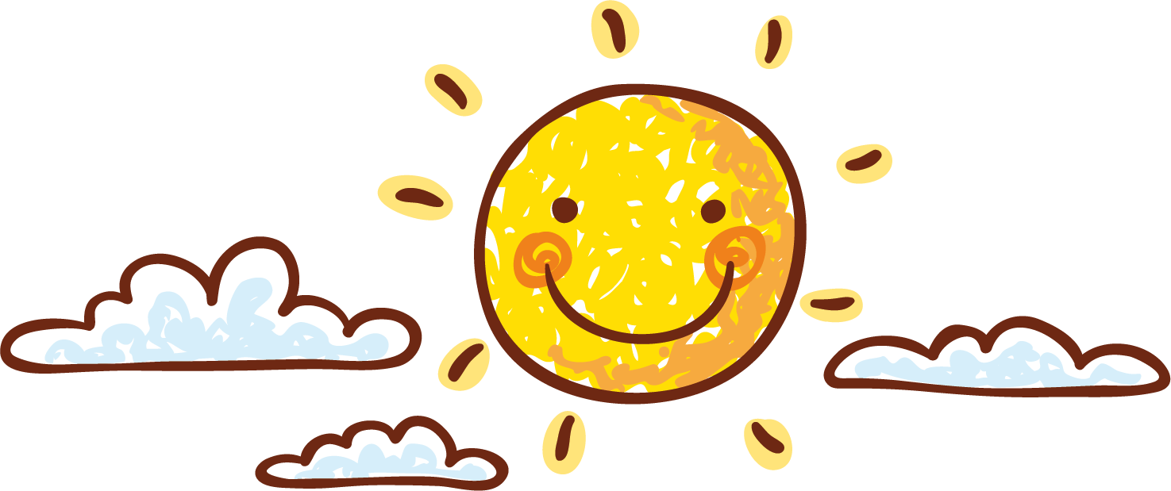
Các em thấy bốn anh em Cẩu Khây là những chàng trai như thế nào ?
A. Đẹp trai, tốt bụng, tài năng
B. Có sức khoẻ, tài năng, lòng nhiệt thành làm việc nghĩa
C. Tài năng, lòng nhiệt thành làm việc nghĩa
D. Sức khỏe, tốt bụng, lòng nhiệt thành làm việc nghĩa

Slide 27
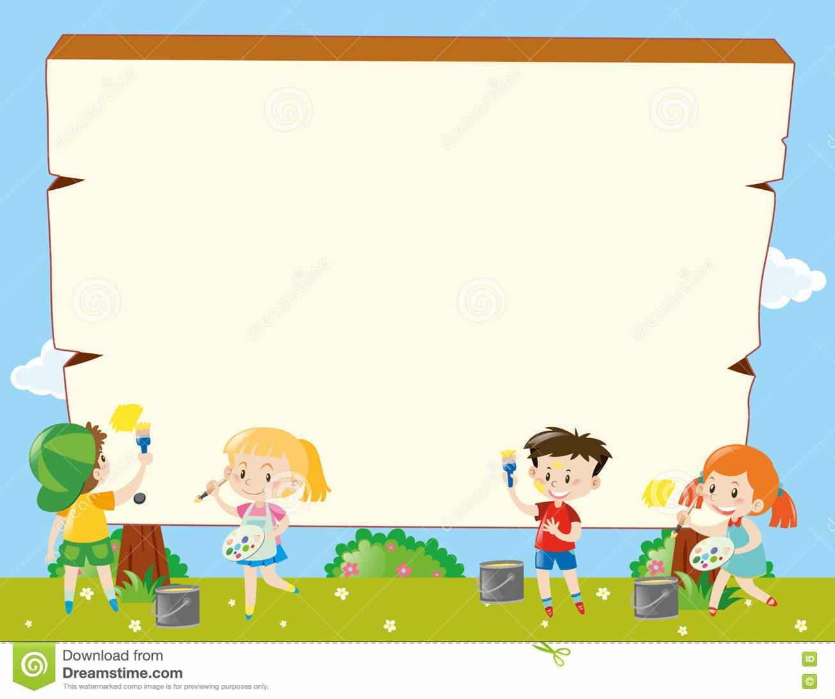
NỘI DUNG
Câu chuyện ca ngợi sức khoẻ, tài năng, lòng nhiệt thành làm việc nghĩa của bốn anh em Cẩu Khây.

Slide 28
LUYỆN ĐỌC DIỄN CẢM

Slide 29
LUYỆN ĐỌC DIỄN CẢM
Ngày xưa, ở bản kia, có một chú bé tuy nhỏ người nhưng ăn một lúc hết chín chõ xôi. Dân bản đặt tên cho chú là Cẩu Khây. Cẩu Khây lên mười tuổi, sức đã bằng trai mười tám, mười lăm tuổi đã tinh thông võ nghệ.
Hồi ấy, trong vùng xuất hiện một con yêu tinh chuyên bắt người và súc vật. Chẳng mấy chốc, làng bản tan hoang, nhiều nơi không còn ai sống sót.Thương dân bản,Cẩu Khây quyết chí lên đường diệt trừ yêu tinh.

Slide 30


VẬN DỤNG
MÔN TOÁN TUẦN 6
Phép trừ
Sau bài học, em học tập được đức tính gì ở bốn anh em Cẩu Khây ?
CHU THỊ SOA
Chu Thị Soa – Hải Châu- Đà Nẵng

Slide 31


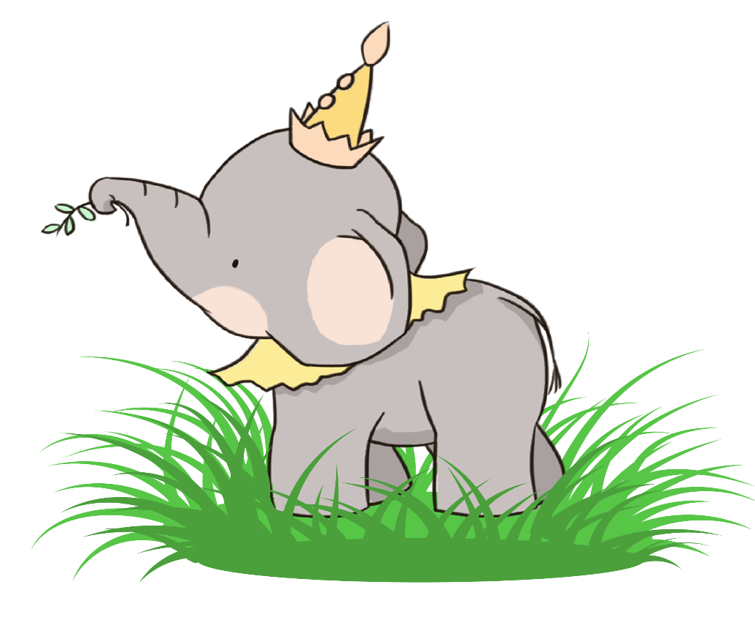
DẶN DÒ
Luyện đọc bài cho người thân nghe
Chuẩn bị bài sau: Bốn anh tài (tiếp theo)

